Slide 1
护理助手应用介绍——跨院项目后台设置
招聘考试/技能竞赛/跨院培训
（2024版）
复旦大学智慧城市研究中心移动应用实验室

Slide 2
整体说明
第一步：在教学管理，跨院教学里面新建项目；
第二步：在新建项目里面，创建考试计划；
第三步：在项目二维码里面，设置需要收集的考生信息；
第四步：获取项目二维码，发送给考生。

Slide 3
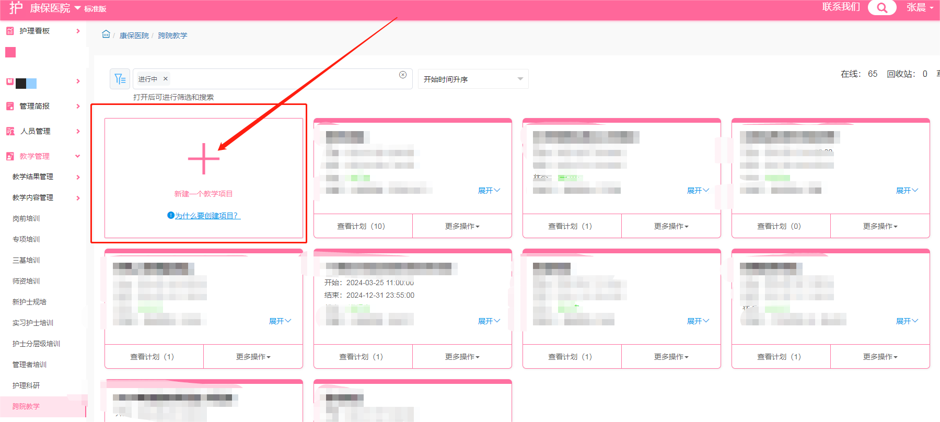
新建项目

Slide 4
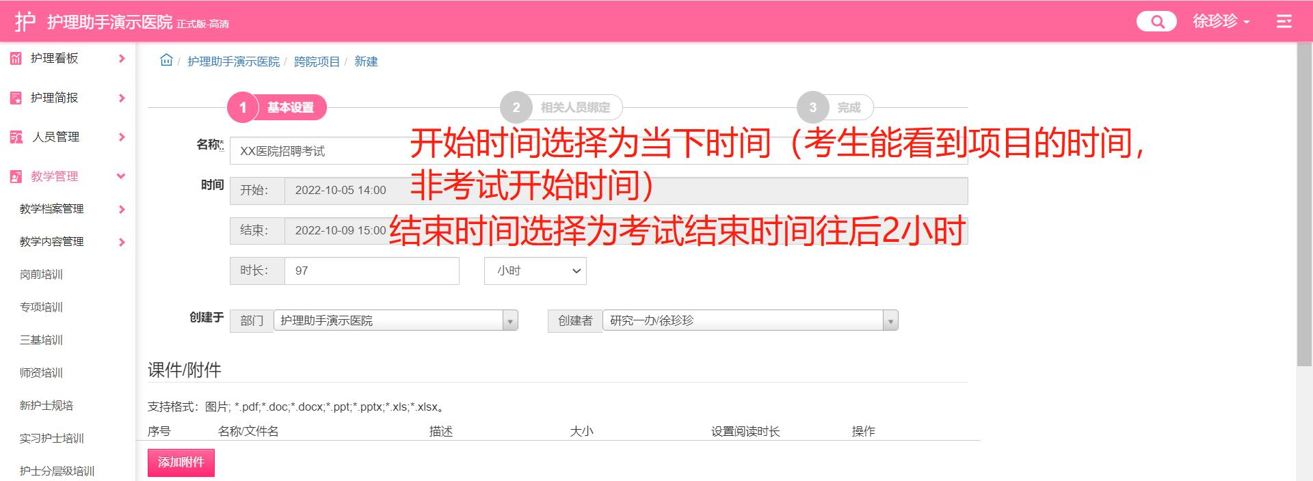
新建项目

Slide 5
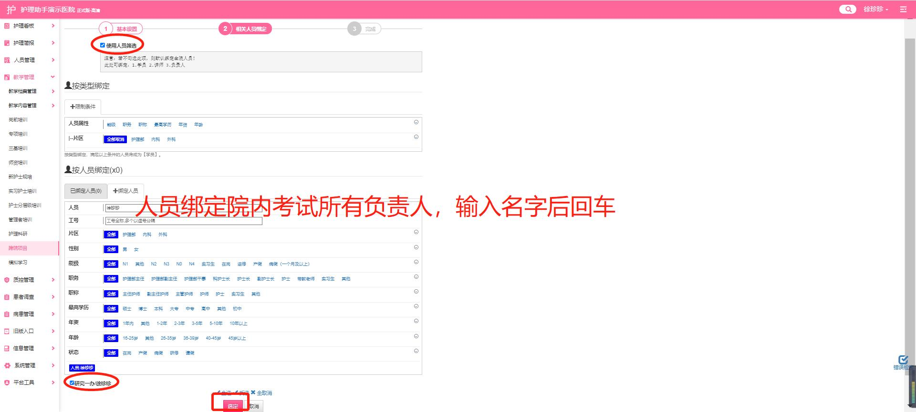
新建项目
建议至少绑定一名负责任人，不绑定人员，则院内所有护士均能看到

Slide 6
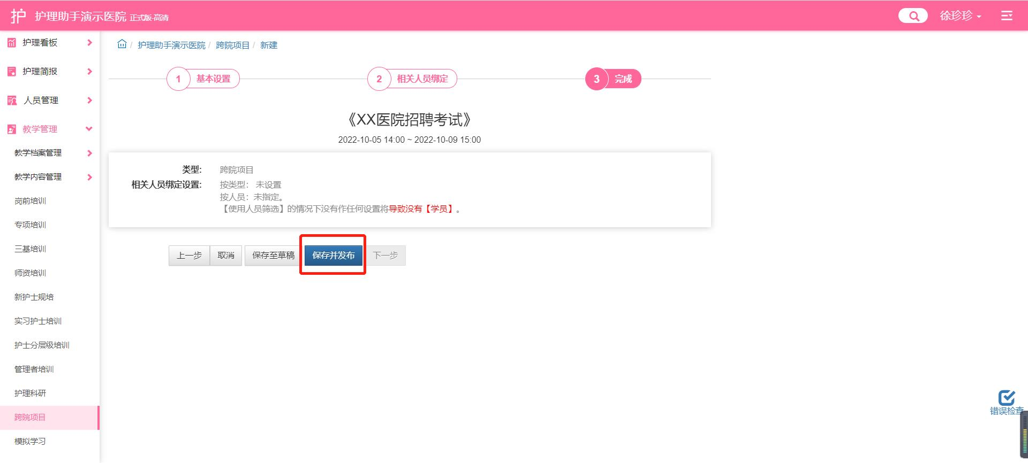
新建项目

Slide 7
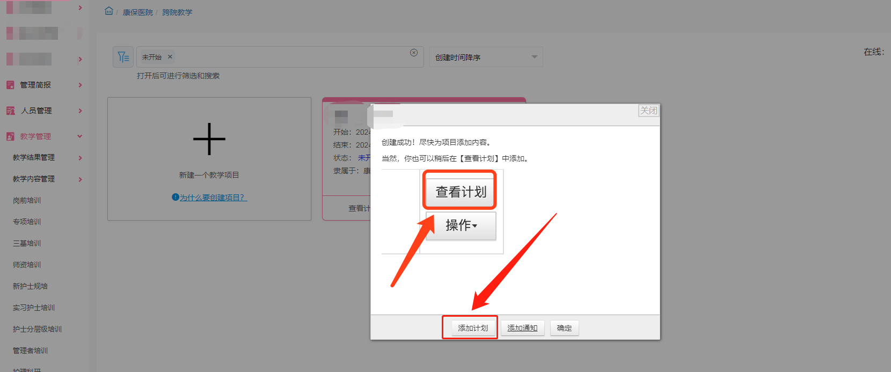
新建计划（入口1：创建完项目会提示“添加计划”）

Slide 8
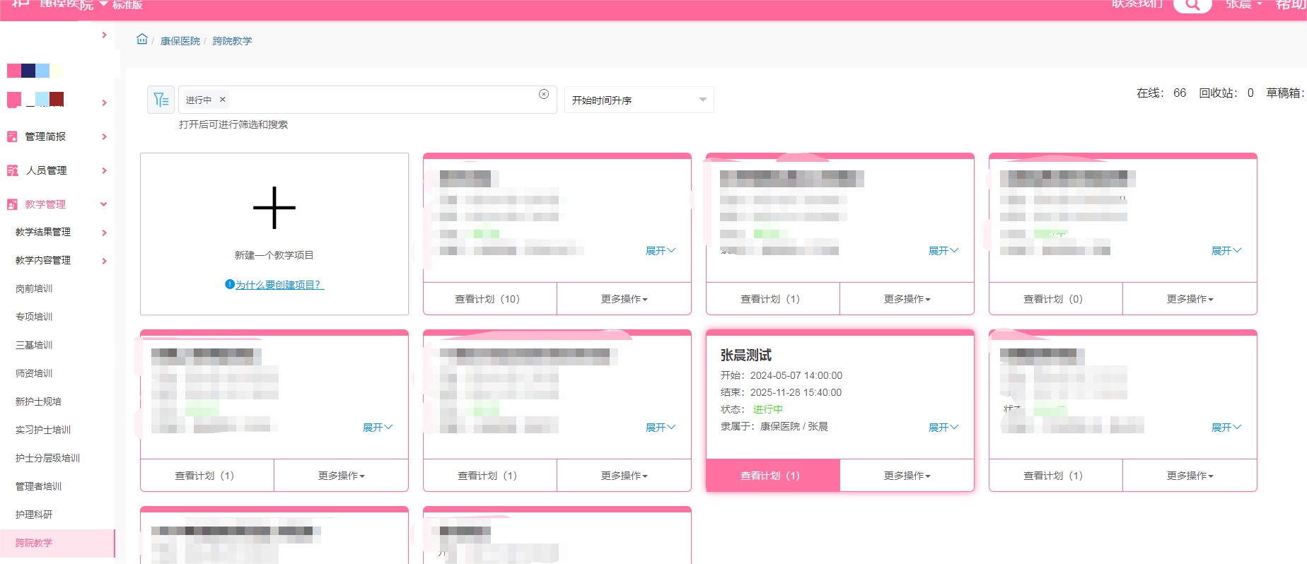
新建计划（入口2：点击项目名称下边的“查看计划” ）

Slide 9
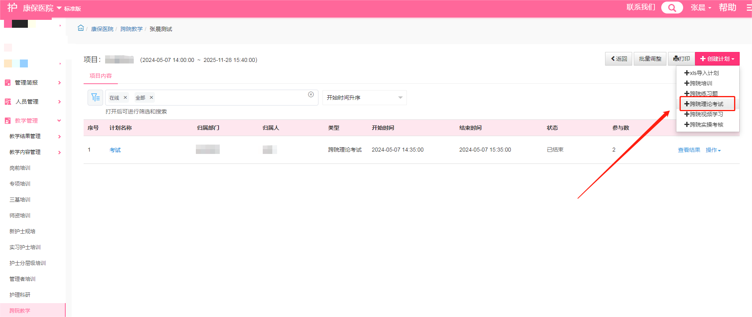
新建计划
招聘考试，建议创建两个理论考试计划，一个用于系统测试，让考生在正式考试前完成，有问题提前解决（时间为当下时间至正式考试开始前一个小时）；一个用于正式考试。

Slide 10
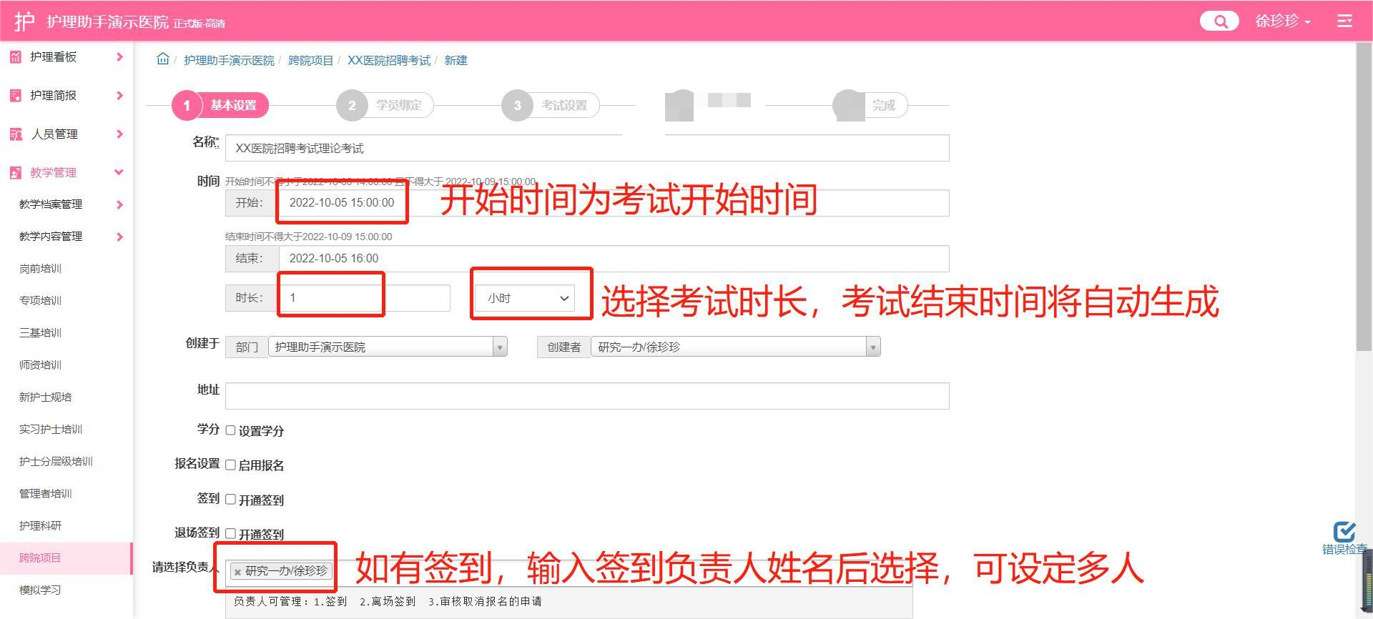
新建计划

Slide 11
新建计划

Slide 12
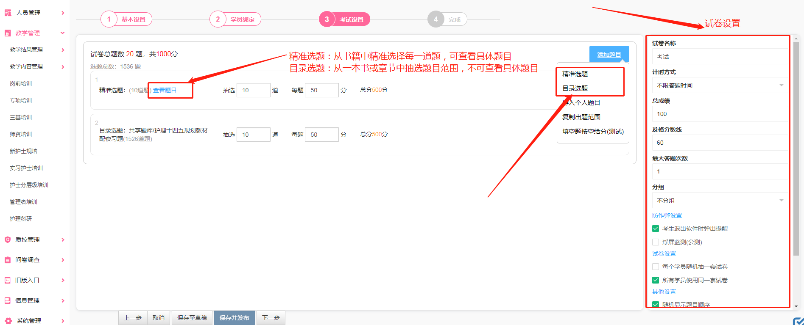
新建计划
选题具体操作：https://guide.hulizhushou.com/33f8/5df3/0a69/562e

Slide 13
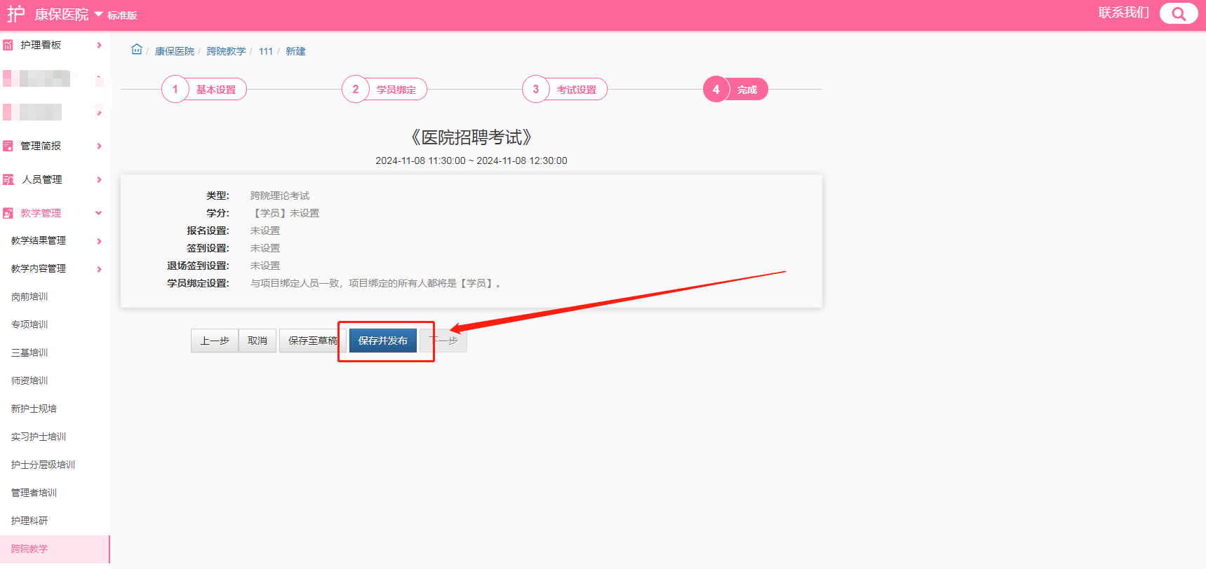
新建计划

Slide 14
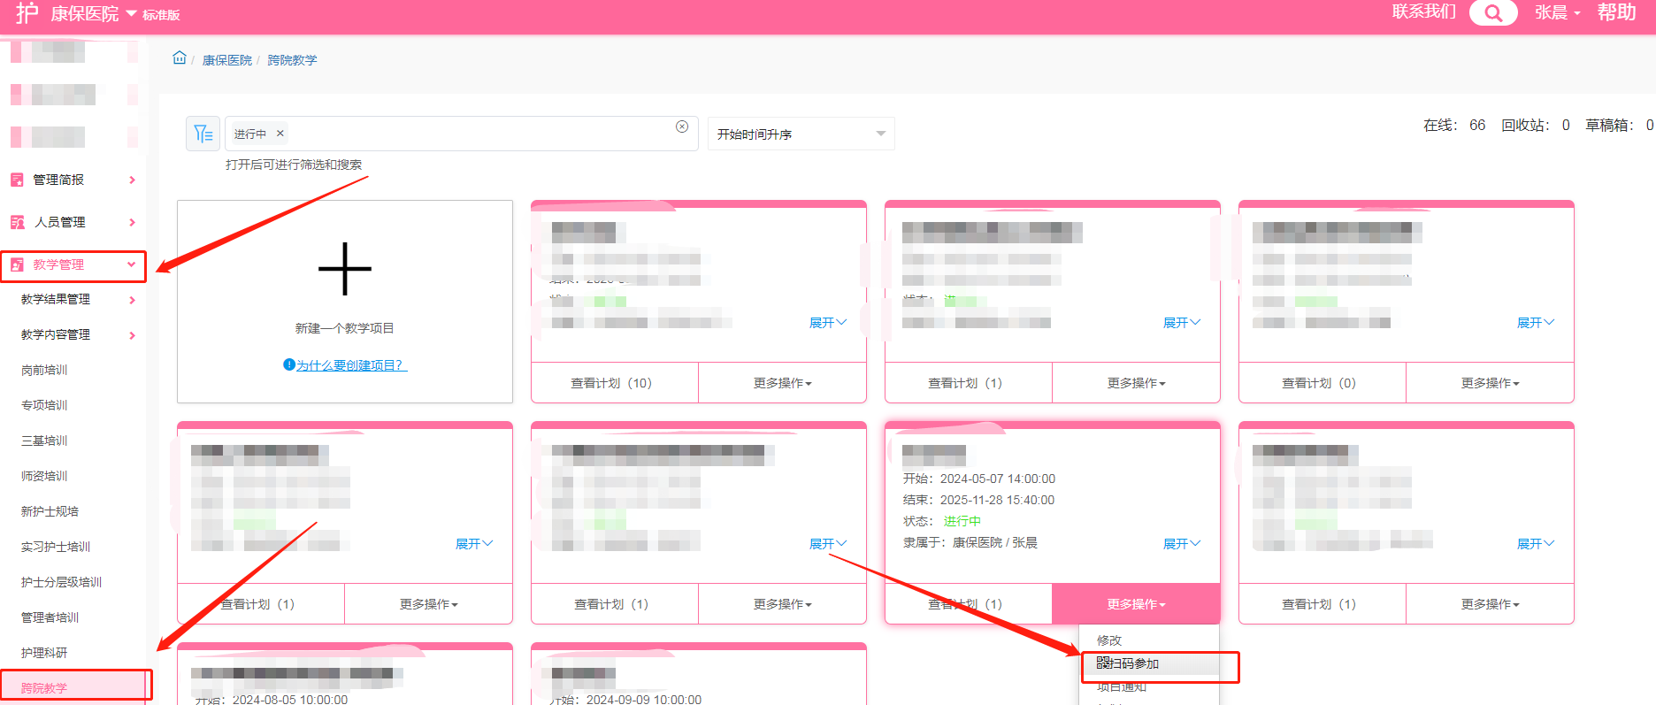
考生信息收集设置

Slide 15
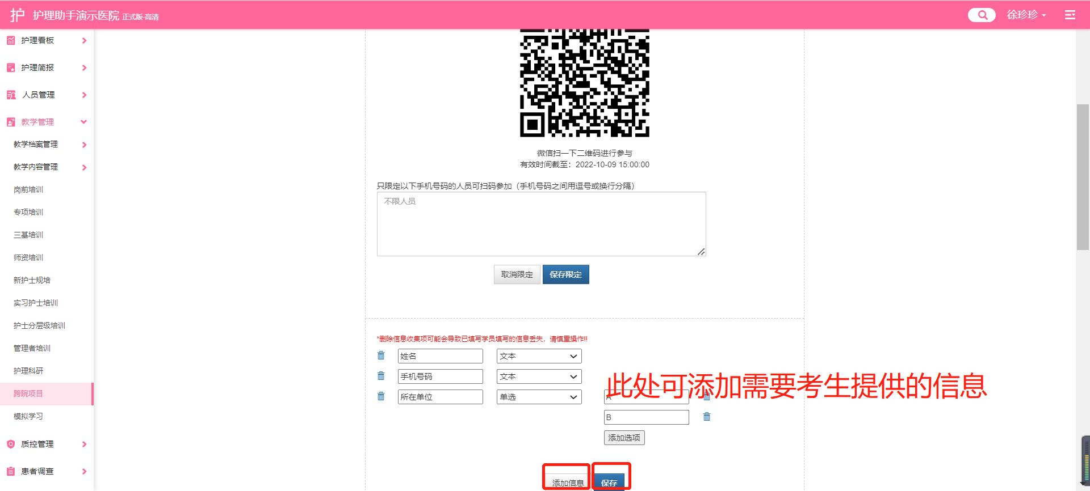
考生信息收集设置

Slide 16
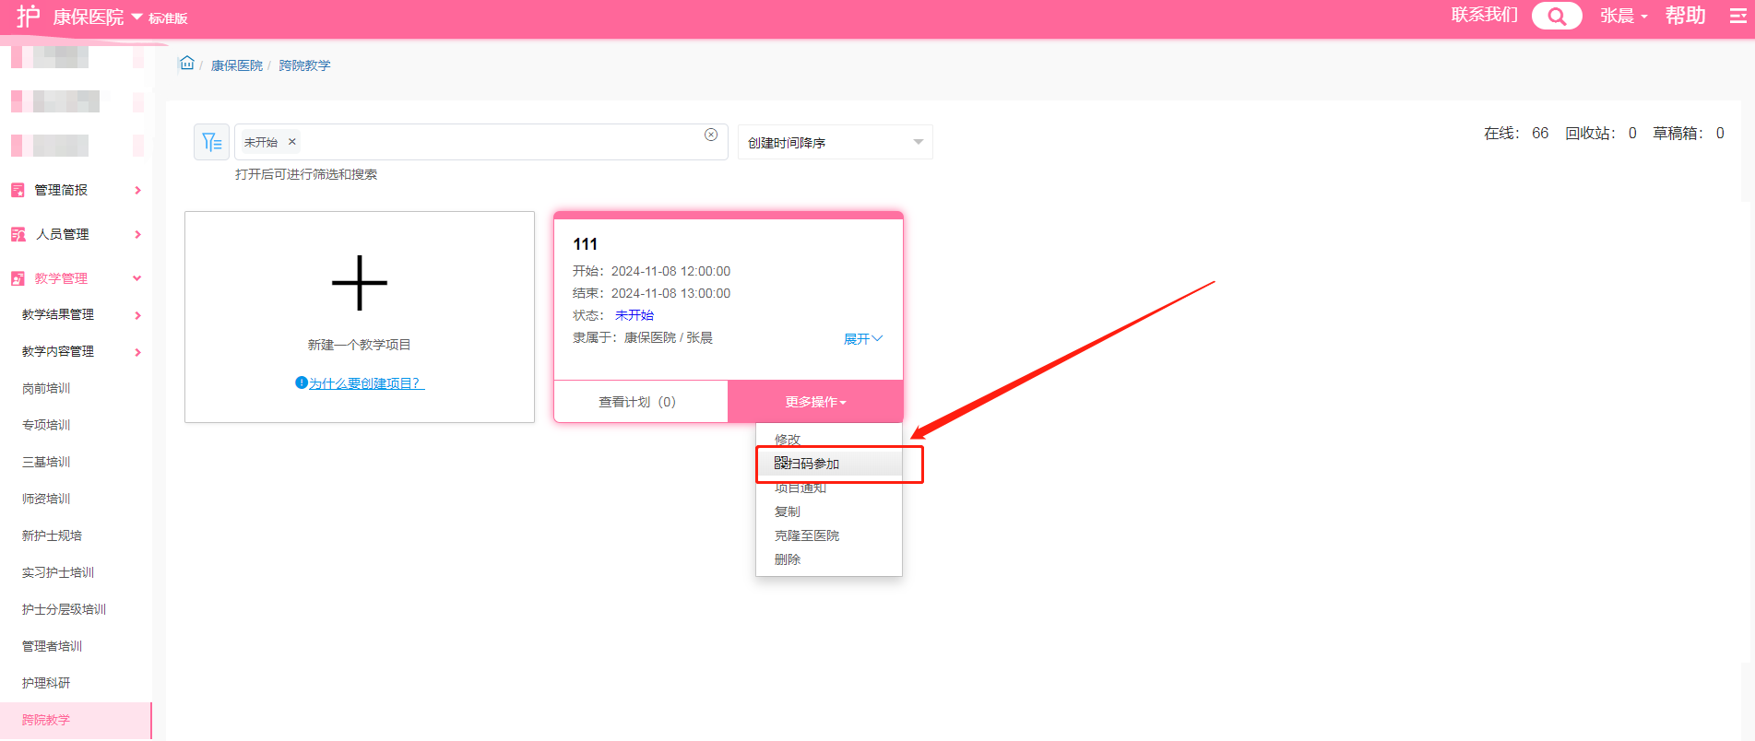
获取二维码

Slide 17
移 动 应 用 实 验 室
智 慧 医 疗

